Slide 1
LENÇOS TRADICIONAIS PORTUGUESES

Slide 2
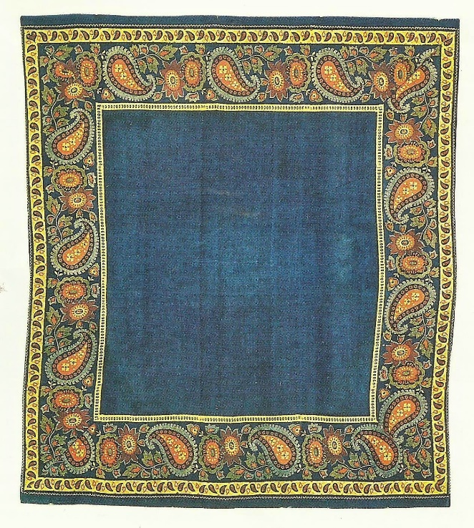
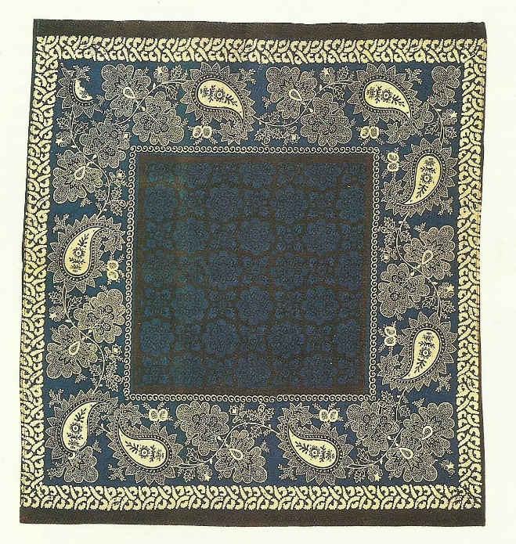
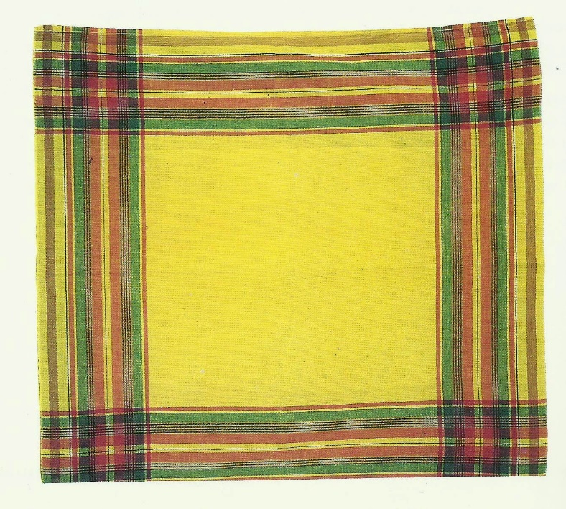
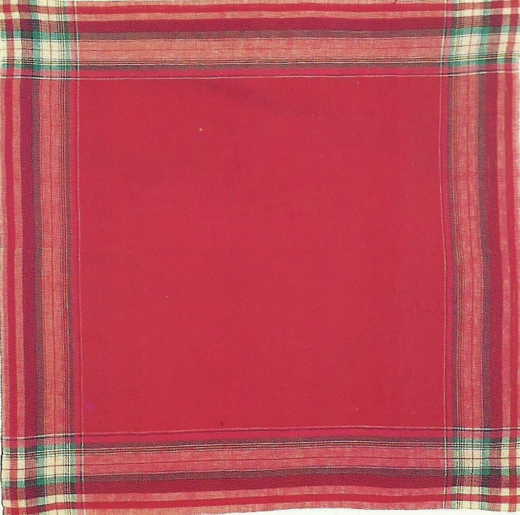
LENÇO TABAQUEIRO CONHECIDO PELO NOME DE "O ALCOBAÇA"

Slide 3
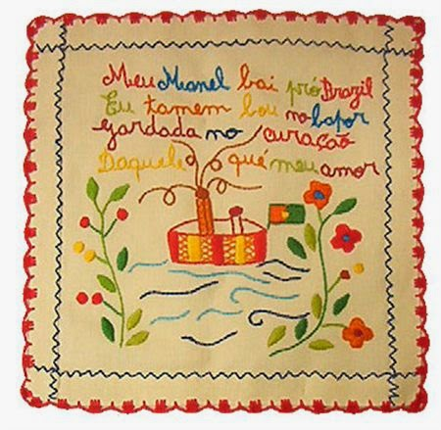
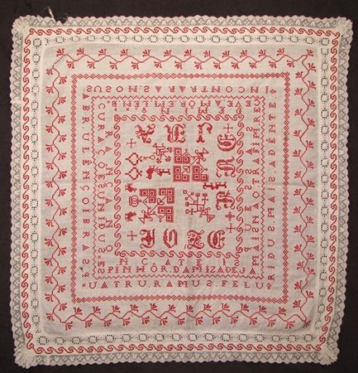
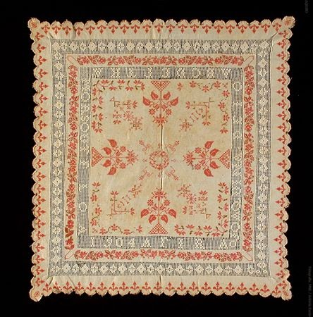
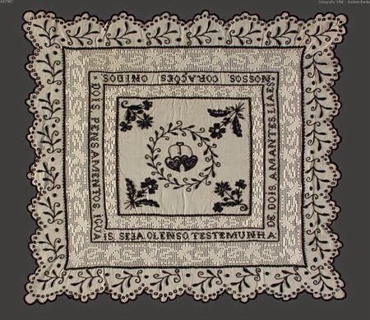
LENÇO DE NAMORADOS
PEÇA DE VESTUÁRIO TÍPICO DO MINHO, ERA USADA POR MULHERES EM IDADE DE CASAR.
A RAPARIGA APAIXONADA BORDAVA O SEU LENÇO COM VERSOS E DESENHOS E ENTREGAVA-O AO SEU AMADO. SE O HOMEM USASSE O LENÇO EM PÚBLICO DEMONSTRAVA QUE TINHA DADO INÍCIO AO NAMORO.

Slide 4
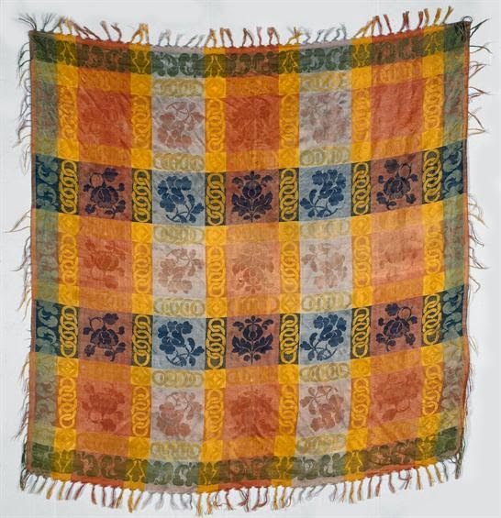
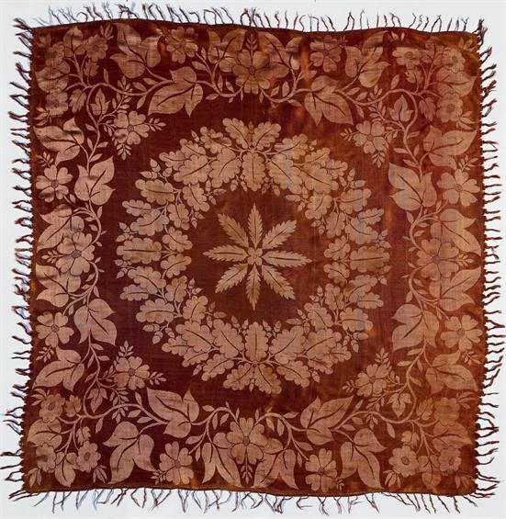
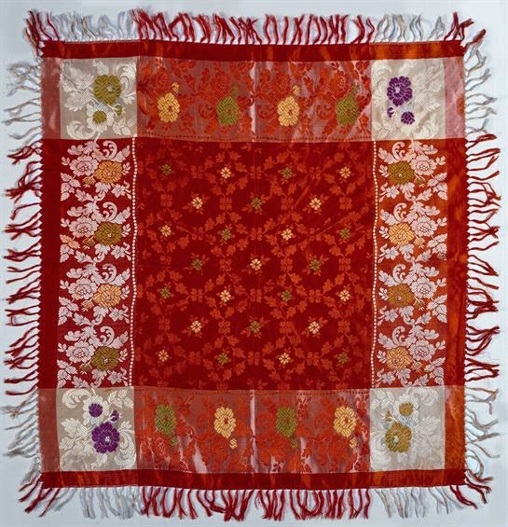
LENÇOS DE CABEÇA
TRADICIONALMENTE SÃO DE FUNDO VERMELHO, ESTAMPADOS COM MOTIVOS GEOMÉTRICOS E FLORAIS. USADOS PARA IR À MISSA, À CIDADE, À FEIRA, AO MERCADO OU ÀS ROMARIAS.

Slide 5
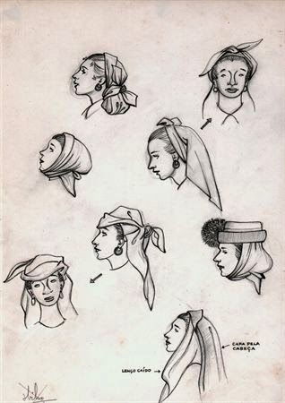

Slide 6
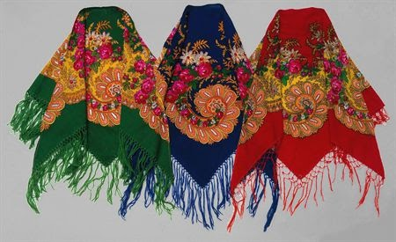

Slide 7
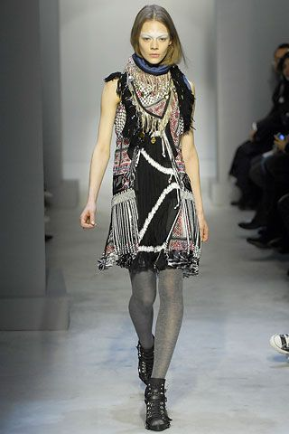
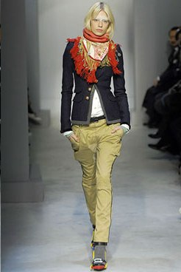
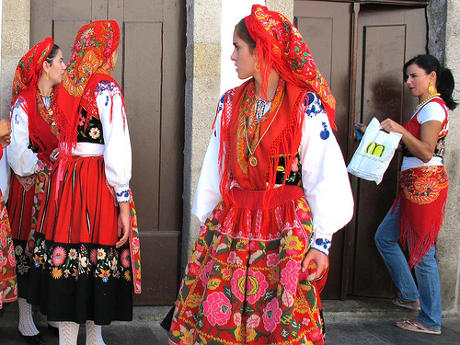

Slide 8
REFERÊNCIA ELETRÔNICA
Disponível em <http://comjeitoearte.blogspot.com.br/2015/02/lencos-tradicionais-portugueses.html> Acesso em 17/08/2018.

